Slide 1
ESCUELA NORMAL DE EDUCACIÓN PREESCOLAR
Curso: Educación Geográfica
Titular: Edith Araceli Martínez Silva
Evidencia de aprendizaje: ESPACIO GEOGRÁFICO
Competencias de la unidad 1 de aprendizaje:
Relaciona los componentes naturales, sociales, culturales, económicos y políticos que interactúan en el espacio geográfico para analizar los objetos de estudio de la geografía desde una perspectiva multi e interdisciplinaria.
Utiliza las TIC y las fuentes de información disponibles para mantenerse actualizado respecto a los hechos y fenómenos geográficos
Lorena Elizabeth Mares López
No de lista 9
Séptimo semestre Sección A
Saltillo, Coahuila. 12 de Octubre, 2018.

Slide 2
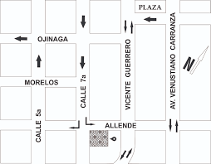
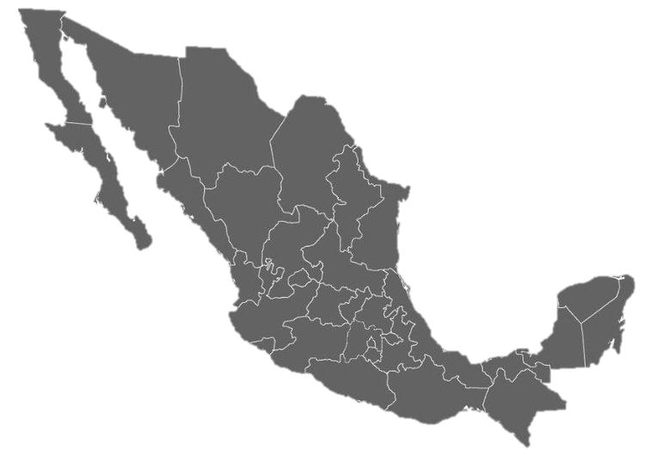
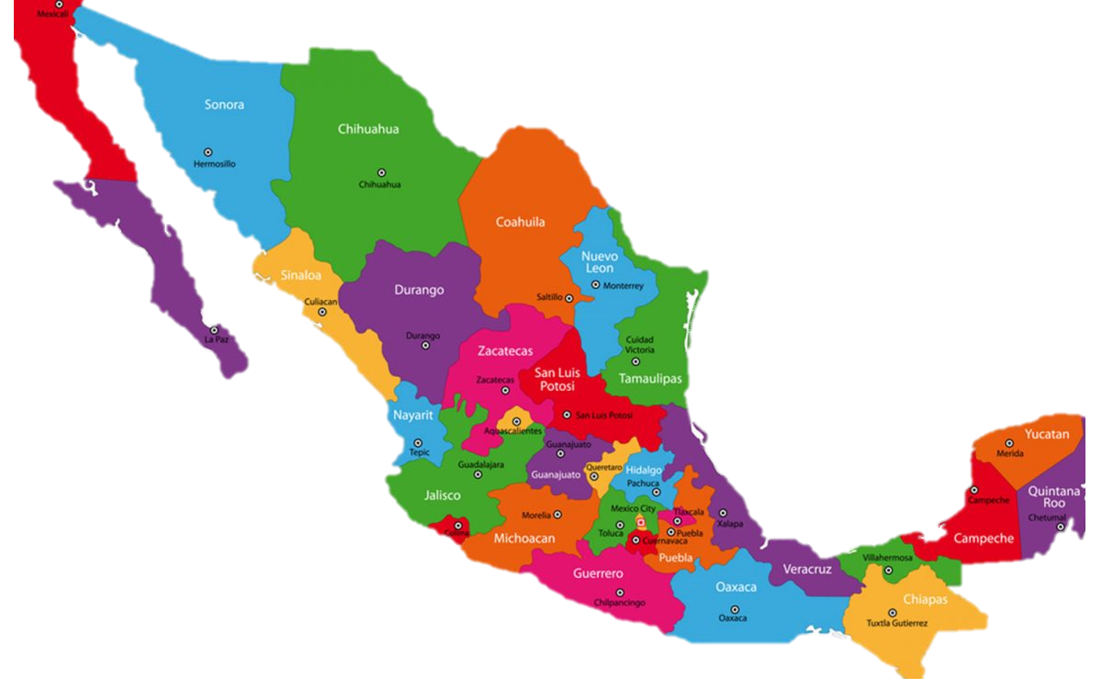
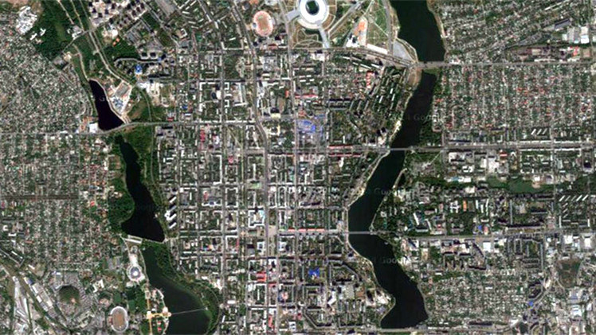
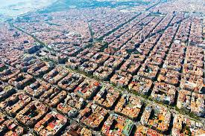
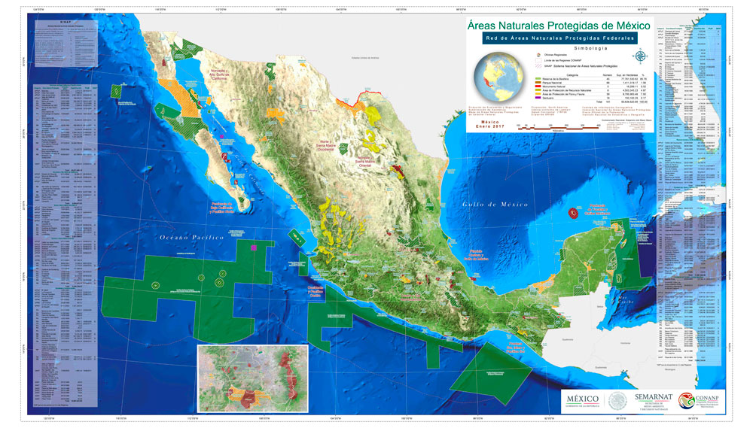
Espacio Geográfico
¿Qué es?
Espacio que se analiza en conjunto entre la participación humana y la presencia natural. Los espacios geográficos son aquellos en los que la acción humana han transformado la naturaleza para adecuarla a su subsistencia y por lo tanto son ahora
Componentes que lo transforman
Componentes Geográficos
Categorías de análisis
Representación
>>Naturales
Unidad espacial
Localidad
Se identifica por un nombre
Croquis
Suelo
Agua
Clima
Relieve
Flora
Fauna
Localización
LUGAR
Distribución
Mapa
>>Sociales
Población
Crecimiento
Distribución
Tasa de natalidad y mortalidad
MEDIO
Espacio
Limitaciones
Atlas
Diversidad
Globo Terráqueo
REGIÓN
Lengua
Tradiciones
>>Culturales
Relación Interacción
Costumbres
Lenguas
Religiones
Tradiciones
Relieve
Clima
Suelo
Vegetación
Fauna
Arquitectura
Imagen Satelital
Fotografía Aérea
PAISAJE
>>Políticos
Organización
Gobierno
Frontera
Organizaciones internacionales
Temporalidad y cambio
>>Económicos
Espacio Físico (suelo, sub suelo, zonas marítimas, aéreas)
Sistema de Información Geográfica (SIG)
Agricultura
Pesca
Minería
Pobreza
Desigualdad
Calidad de vida
TERRITORIO

Slide 3
Rúbrica para Evaluar un Mapa Conceptual
Nombre: Lorena Elizabeth Mares López NL: #9
Autoevaluación: 20%_________, Coevaluación: 20%___________, Heteroevaluación: 50%______ Total: __________
Aspectos | Si los tiene | No los tiene | Observaciones
Entregar en digital en Power Point
Tamaño de letra legible y claro
Sin errores ortográficos
Creatividad y autenticidad
Fecha de entrega: 8 al 12 de octubre
Criterios a evaluar | Estratégico 10 | Autónomo 9 | Resolutivo 8 | Receptivo 7
Concepto Principal | El concepto principal es adecuado y pertinente con el tema y la pregunta de enfoque | El concepto principal es relevante dentro del tema pero no presenta pregunta de enfoque. | El concepto principal pertenece al tema, pero no se fundamental ni responde a la pregunta de enfoque. | El concepto principal no tiene relación con el tema ni presenta pregunta de enfoque.
Conceptos subordinados | Incluye todos los conceptos importantes que representa la información principal del tema o pregunta de enfoque. | Incluye la mayoría de los conceptos importantes que representan la información principal del tema o pregunta de enfoque. | Faltan la mayoría de los conceptos importantes que representan la información principal del tema o pregunta de enfoque. Repite algún concepto | Incluye solo algunos de los conceptos importantes que representan la información principal del tema o pregunta de enfoque, pero faltan los más significativos.
Palabras de enlace y proposiciones | La mayor parte de las proposiciones son válidas de acuerdo a la pregunta de enfoque o tema y representan la información principal. | Algunas de las proposiciones son invalidadas o no representan la información principal del tema o pregunta de enfoque. | Solo algunas de las proposiciones son válidas de acuerdo al tema o la pregunta de enfoque. | Presenta proposiciones inválidas de acuerdo al tema con enlaces que describen una relación inexistente, afirmaciones vagas y/o falsas.
Enlaces cruzados y Creatividad | Integra enlaces creativos y novedosos. | Muestra enlaces cruzados adecuados gramaticalmente pertinentes y relevantes en términos de la información principal del tema. | Presenta enlaces cruzados adecuados gramaticalmente pero un tanto irrelevantes en términos de la información principal del tema. | Presenta algunos niveles y enlaces redundantes, o erróneos tanto gramaticalmente como en términos de la información principal del tema.
Jerarquía | Todos los conceptos están ordenados jerárquicamente. Presenta niveles jerárquicos y ramificaciones | Todos los conceptos están ordenados jerárquicamente. Se presentan al menos tres niveles jerárquicos y ramificaciones. | Se presentan niveles jerárquicos, pero uno de ellos corresponde al nivel de ejemplo y presenta algunas ramificaciones. | La estructura del mapa es lineal o no presenta una organización jerárquica.
Estructura (complejidad estructural) | Presenta estructura jerárquica completa y equilibrada, con una organización clara y de fácil interpretación. | Presenta una estructura jerárquica clara, equilibrada pero un tanto simple o un poco desequilibrada pero clara y de fácil interpretación | Presenta una estructura jerárquica desordenada y simple pero no equilibrada. | Mapa lineal, con varias secuencias de oraciones largas hacia los lados o hacia abajo; o bien, presenta una estructura ilegible, desorganizada, caótica o difícil de interpretar.
Total

Slide 4
Escuela Normal de Educación Preescolar
Lista de cotejo
Instrucciones: Marca con un ángulo los aspectos que contenga la portada de la evidencia de la unidad 1
Aspectos generales
Aspectos a considerar de la Portada | Si los tiene | No los tiene | Observaciones
Nombre de la Institución
Curso
Maestro del curso
Nombre de la Evidencia de la Unidad 1
Competencias de la unidad
Nombre de la alumna
Grado y sección
Número de lista
Lugar y Fecha
Aspectos | Si los tiene | No los tiene | Observaciones
Entregar en digital en Power Point
Tamaño de letra legible y claro
Sin errores ortográficos
Creatividad y autenticidad
Fecha de entrega: 8 al 12 de octubre
14 aspectos completos Equivale a 10% | 13 aspectos completos Equivale a .92% | 12 aspectos completos Equivale a .85% | 11 aspectos completos Equivale a .78% | 10 aspectos completos Equivale a .71% | 9 aspectos completos Equivale a .64%

